Slide 1
Metoda optymalizacji rojem cząstek i prostych poszukiwań losowych
Damian Kolaska, Łukasz Reszka, Tomasz Słojewski

Slide 2






Agenda
Opis zadania
Wybrane metody obliczeniowe
Zastosowane metody zrównoleglania
Przeprowadzone testy
Wyniki i wnioski

Slide 3
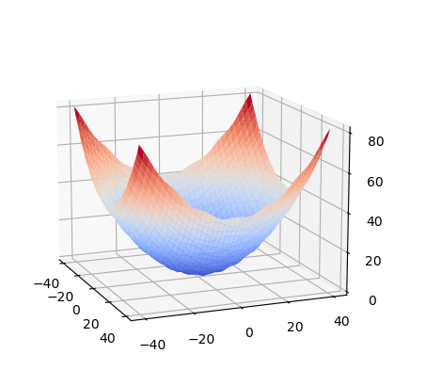
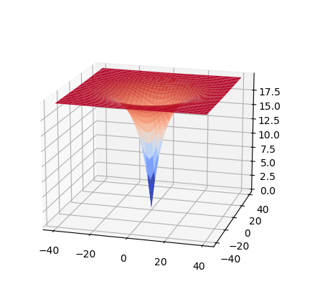
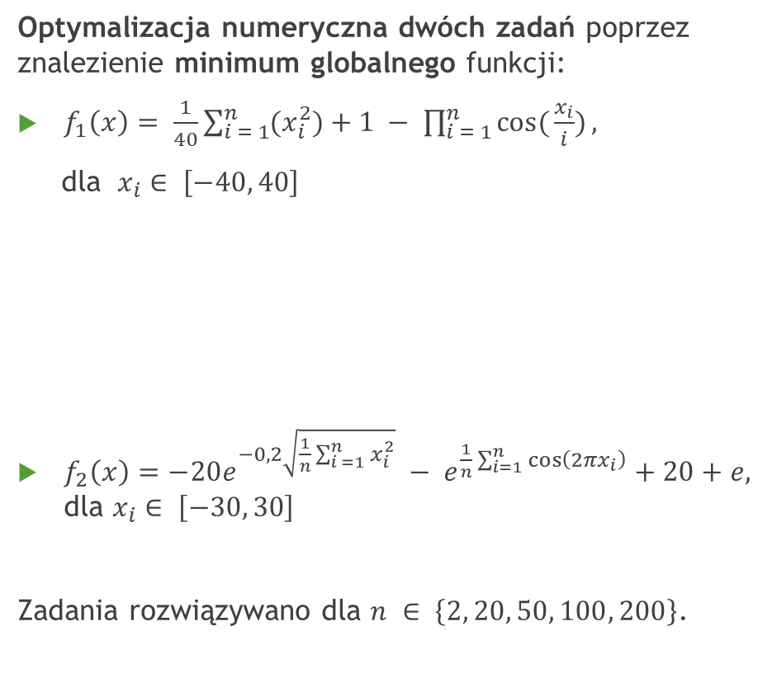
Opis zadania
Optymalizacja numeryczna dwóch zadań poprzez znalezienie minimum globalnego funkcji:
$f_{1}\left(x\right)= \frac{1}{40}\sum_{i = 1}^{n}{(x_{i}^{2})}+1 − \prod_{i = 1}^{n}{cos({\frac{x_{i}}{i})},}$
dla $x_{i}∈ \left[−40, 40\right]$
$f_{2}\left(x\right)=−20e^{−0,2\sqrt{\frac{1}{n}\sum_{i =1}^{n}{x_{i}^{2}}}} − e^{\frac{1}{n}\sum_{i=1}^{n}{\cos\left(2πx_{i}\right)}}+20+e,$ dla $x_{i}∈ \left[−30, 30\right]$
Zadania rozwiązywano dla $n ∈ \left\{2, 20, 50, 100, 200\right\}$.

Slide 4

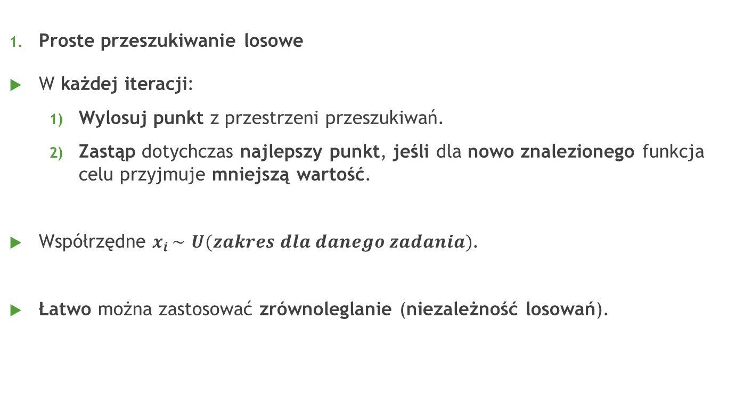
Wybrane metody obliczeniowe cz.1
Proste przeszukiwanie losowe
W każdej iteracji:
Wylosuj punkt z przestrzeni przeszukiwań.
Zastąp dotychczas najlepszy punkt, jeśli dla nowo znalezionego funkcja celu przyjmuje mniejszą wartość.
Współrzędne $x_{i }\sim$ $U(zakres dla danego zadania)$.
Łatwo można zastosować zrównoleglanie (niezależność losowań).

Slide 5



Wybrane metody obliczeniowe cz.2
Optymalizacja rojem cząstek
Stwórz pewną liczbę cząstek i rozmieść je losowo w przestrzeni przeszukiwań.
W każdej iteracji:
Porusz każdą cząstką o jej prędkość.
Sprawdź wartość funkcji celu dla każdej z cząstek i odpowiednio ustaw najlepsze położenie każdej cząstki i punkt najlepszy globalnie.
Zaktualizuj prędkość każdej cząstki, obliczając sumę składników:
najlepsza pozycja cząstki
nowa prędkość $v(n)$
poprzednia prędkość
najlepsza pozycja globalnie

Slide 6
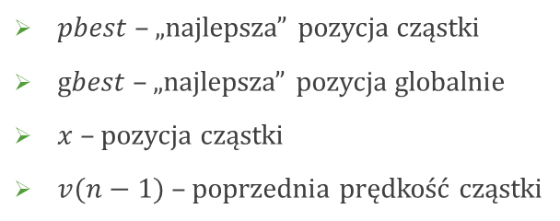
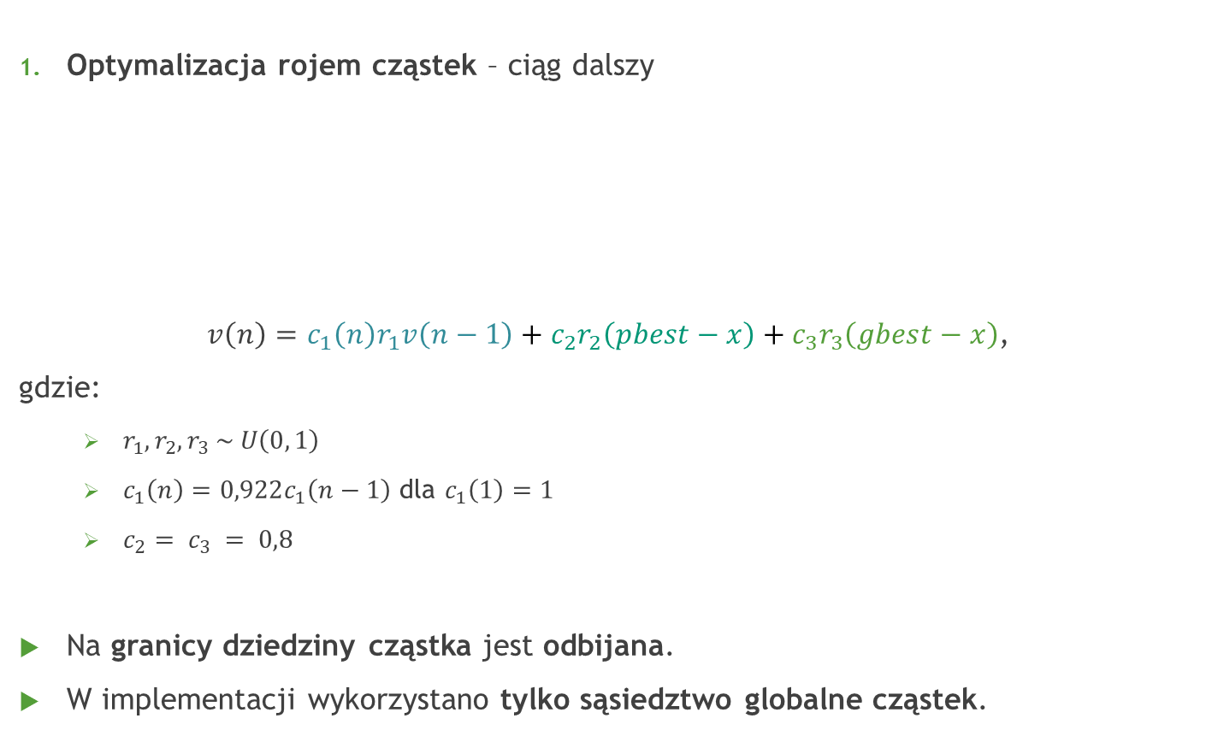

Wybrane metody obliczeniowe cz.3
Optymalizacja rojem cząstek – ciąg dalszy
$v\left(n\right)=c_{1}\left(n\right)r_{1}v\left(n−1\right)+c_{2}r_{2}\left(pbest−x\right)+c_{3}r_{3}\left(gbest−x\right)$,
gdzie:
$r_{1}, r_{2}, r_{3} \sim U\left(0, 1\right)$
$c_{1}\left(n\right)=0,922c_{1}\left(n−1\right)$ dla $c_{1}\left(1\right)=1$
$c_{2}= c_{3} = 0,8$
Na granicy dziedziny cząstka jest odbijana.
W implementacji wykorzystano tylko sąsiedztwo globalne cząstek.
najlepsza pozycja cząstki
nowa prędkość $v(n)$
poprzednia prędkość
najlepsza pozycja globalnie
$pbest$ – „najlepsza” pozycja cząstki
$gbest$ – „najlepsza” pozycja globalnie
$x$ – pozycja cząstki
$v(n−1)$ – poprzednia prędkość cząstki

Slide 7



Zastosowane metody zrównoleglania cz.1
Wersja rozwiązywanego zadania
Sekwencyjna
Pamięć wspólna – OpenMP
Równoległa
Pamięć lokalna – OpenMPI
Procesor graficzny - OpenACC

Slide 8
Wybrane metody obliczeniowe cz.2
Wersja równoległa na maszyny z pamięcią wspólną - OpenMP
Proste przeszukiwanie losowe:
Wiele wątków wykonuje niezależnie poszczególne iteracje, tzn. losowanie punktu.
Optymalizacja rojem cząstek:
Wiele wątków wykonuje niezależnie poszczególne iteracje, tzn. aktualizuje najlepszy lokalnie i globalnie punkt oraz pozycję i prędkość cząstek.

Slide 9
Wybrane metody obliczeniowe cz.3
Wersja równoległa na maszyny z pamięcią lokalną - OpenMPI
Proste przeszukiwanie losowe:
TODO
Optymalizacja rojem cząstek:
TODO

Slide 10
Wybrane metody obliczeniowe cz.4
Wersja równoległa wykorzystująca GPU- OpenACC
Proste przeszukiwanie losowe:
TODO
Optymalizacja rojem cząstek:
TODO

